Slide 1
MINIMAL STYLE
WSL介绍
20XX年公司部门工作报告

Slide 2
行业PPT模板http://www.1ppt.com/hangye/
目录
CONTENTS
什么是WSL
请在此输入标题
请在此输入标题
请在此输入标题
enter the relevant content you need here. thank you for downloading our ppt template file.
enter the relevant content you need here. thank you for downloading our ppt template file.
enter the relevant content you need here. thank you for downloading our ppt template file.
enter the relevant content you need here. thank you for downloading our ppt template file.

Slide 3
01
什么是WSL
your content is entered here, or by copying your text, select paste in this box and choose to retain only text. your content is typed here, or by copying your text, select paste in this box.

Slide 4
当你想在你的个人电脑运行一个linux虚拟系统，用于学习和研究，你有几种选择？

Slide 5

VMware
优点：
真正的虚拟化：VMware提供了完整的虚拟化环境，允许你在Windows主机上同时运行多个操作系统，包括Linux、Windows和其他操作系统。这种虚拟化提供了隔离性和独立性，使每个虚拟机都可以像一个独立的计算机一样运行。
强大的功能：VMware提供了广泛的功能，包括快照、克隆、网络设置、资源管理等等。你可以在虚拟机中进行高级配置和管理，以满足不同的需求。
性能和稳定性：由于VMware是一个完整的虚拟化解决方案，它通常提供更好的性能和稳定性。虚拟机在物理硬件上运行，因此可以更好地利用计算机的资源，并提供更接近于实际硬件的性能。
VMware的缺点：
资源消耗：由于VMware需要在物理硬件上运行虚拟机，它需要更多的计算机资源，包括处理器、内存和存储空间。这可能会对主机系统的性能产生一定的影响。
较高的成本：VMware是一款商业软件，提供多个版本和许可证，其中一些版本可能需要付费。这对于个人用户或小型组织可能会成为一个不小的成本负担。

Slide 6

WSL的优点：
无需虚拟化：WSL是一种在Windows操作系统上运行Linux二进制文件的兼容层。它不需要虚拟化，因此可以在Windows主机上以较低的资源消耗运行Linux应用程序。
简化的集成：WSL提供了与Windows操作系统的紧密集成，包括对文件系统的访问、命令行工具的使用等。这使得在Windows环境中进行Linux开发和管理变得更加方便。
开发者友好：对于开发人员来说，WSL提供了一个便捷的环境来运行和测试Linux应用程序，同时仍可以使用Windows上的开发工具和编辑器。
WSL的缺点：
不完全的Linux环境：WSL虽然可以运行大多数常见的Linux应用程序，但由于其不是一个完整的虚拟化环境，某些特定的功能和应用程序可能不被支持。
性能限制：相较于真正的虚拟化环境，WSL可能在性能方面有一定的限制。尤其是对于需要较高计算资源或图形渲染的应用程序，性能可能会受到影响。
综上所述，VMware适用于需要在Windows主机上同时运行多个操作系统的场景，提供更高的隔离性和功能，但需要更多的计算机资源和可能的成本投入。WSL适用于在Windows环境中轻量级地运行Linux应用程序和开发，提供方便的集成和较低的资源消耗，但在某些功能和性能方面可能有限制。选择哪种技术取决于你的具体需求和优先权。

Slide 7
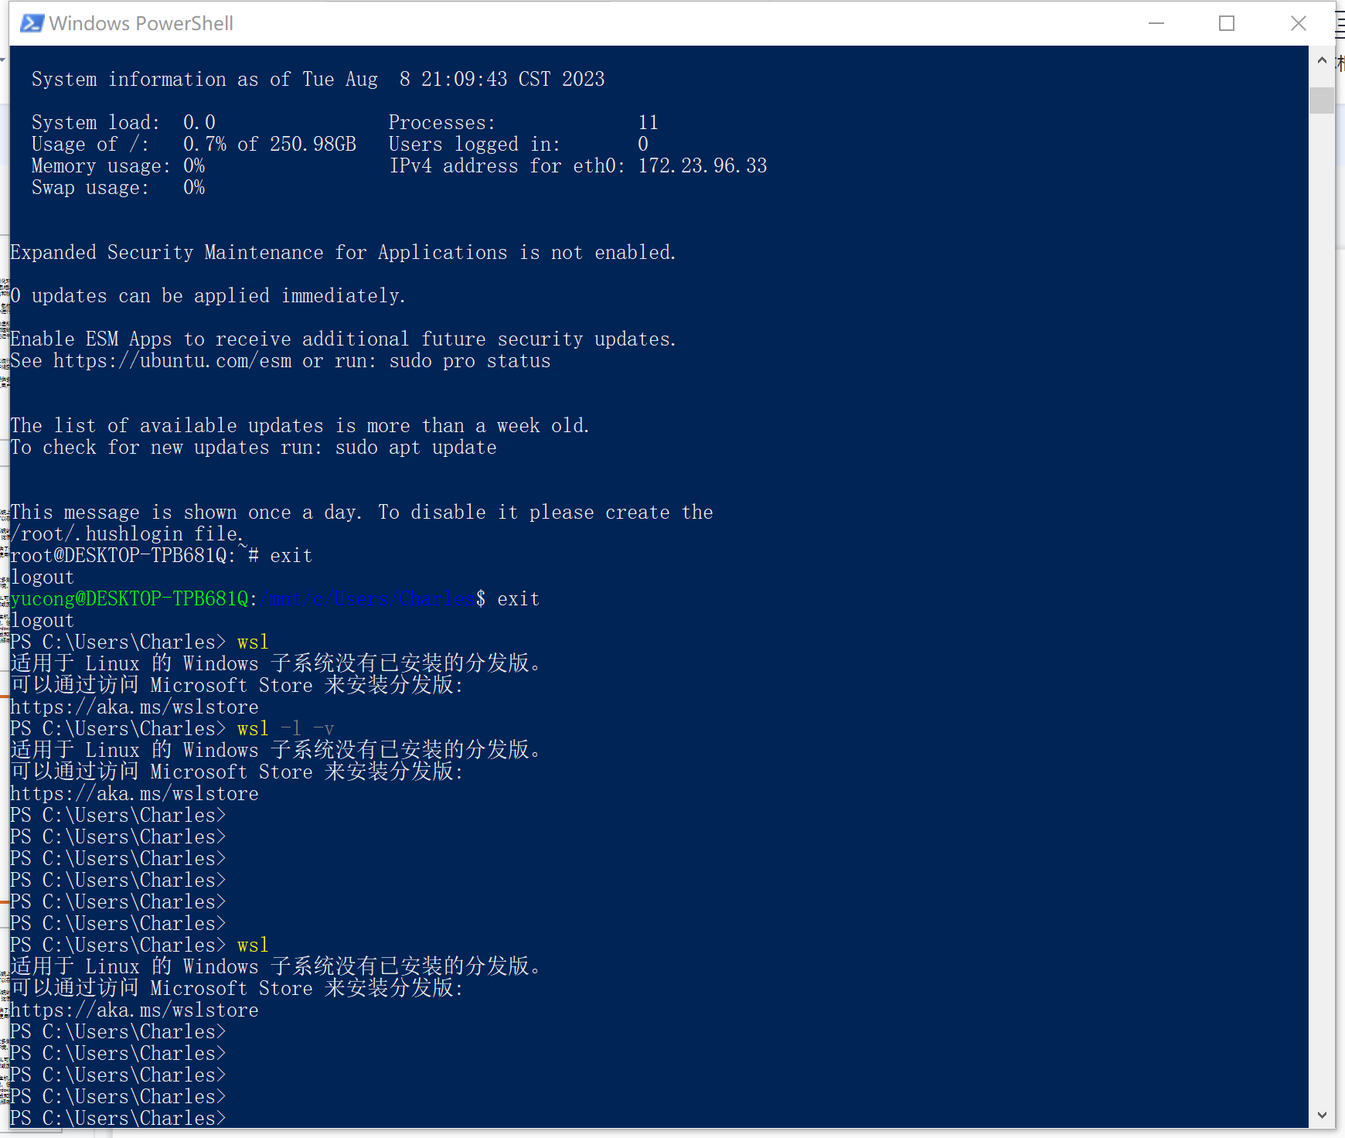

Slide 8
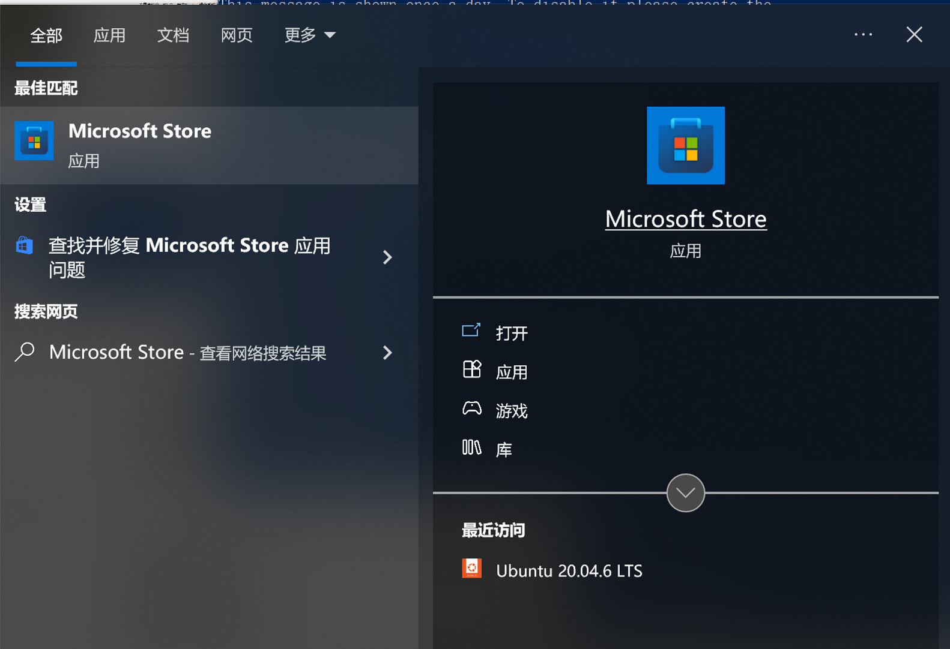

Slide 9


Slide 10
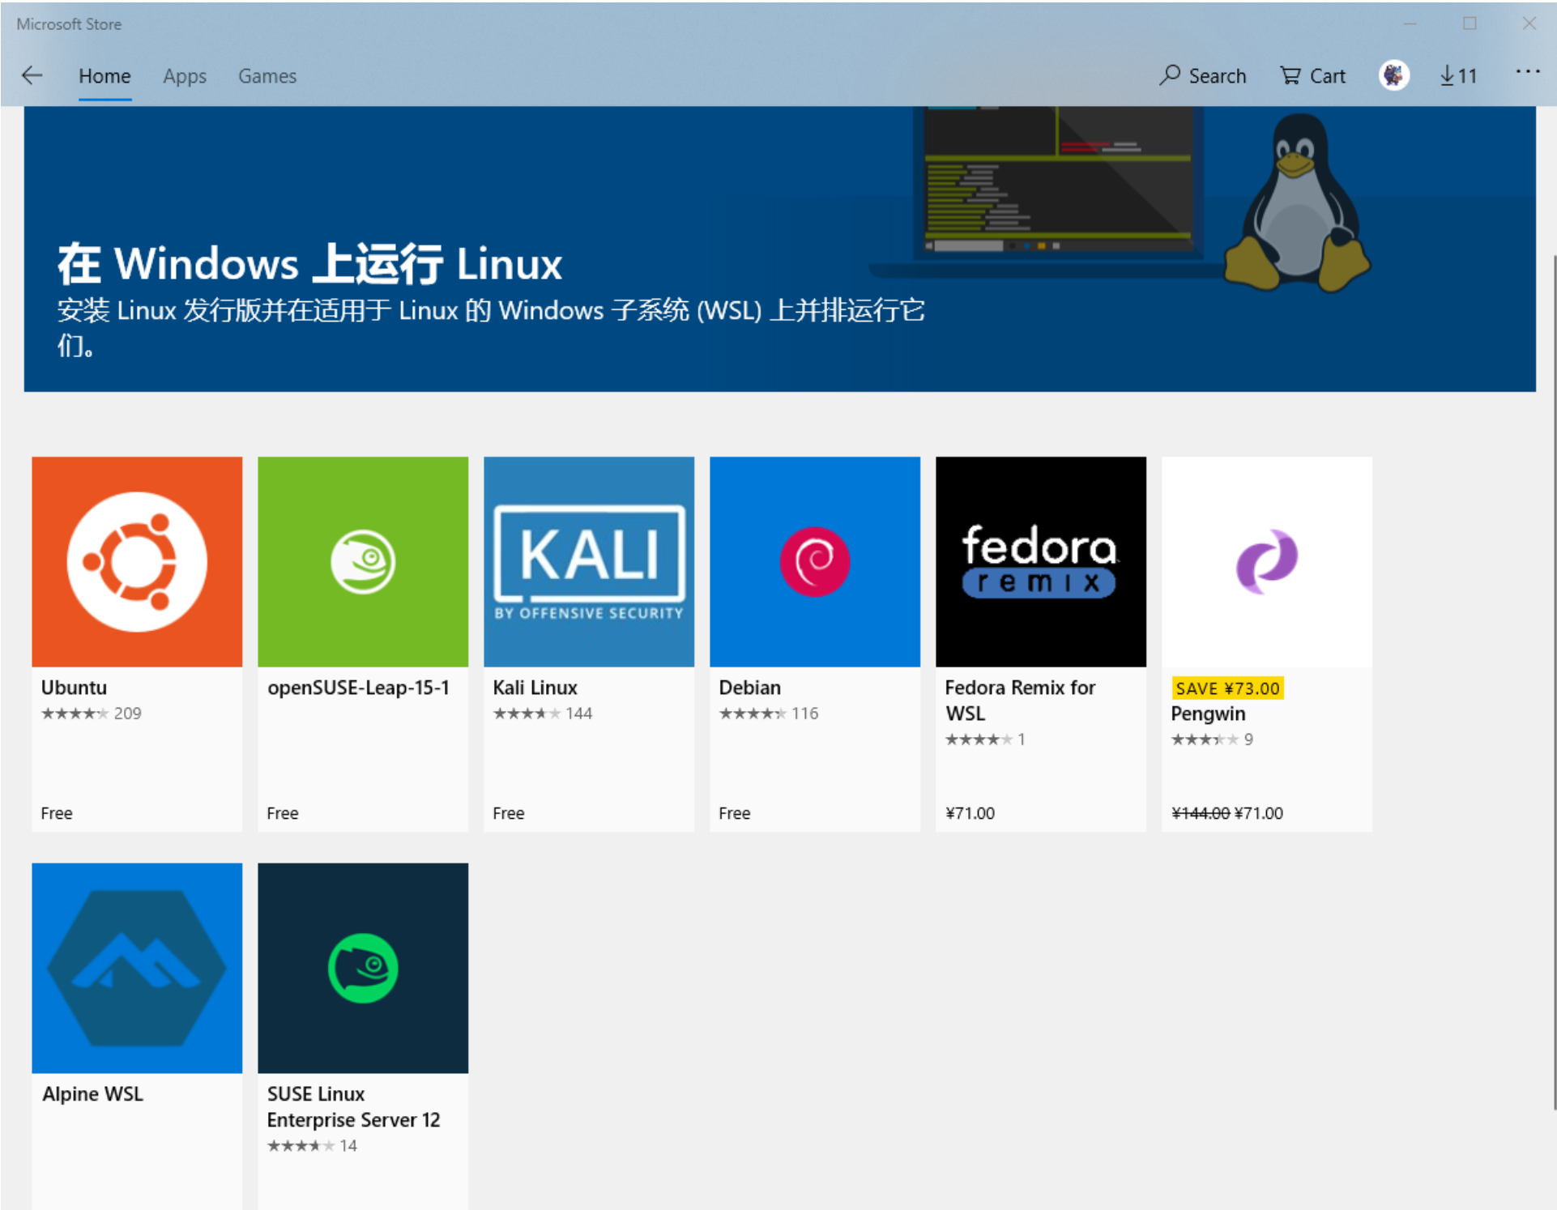

Slide 11
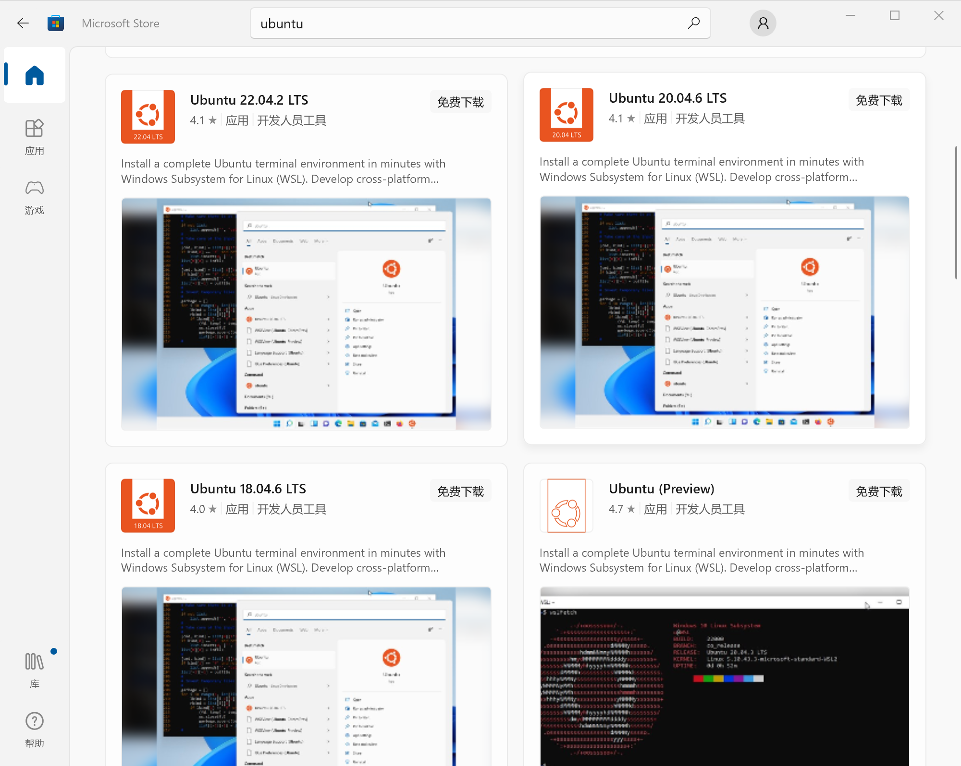

Slide 12
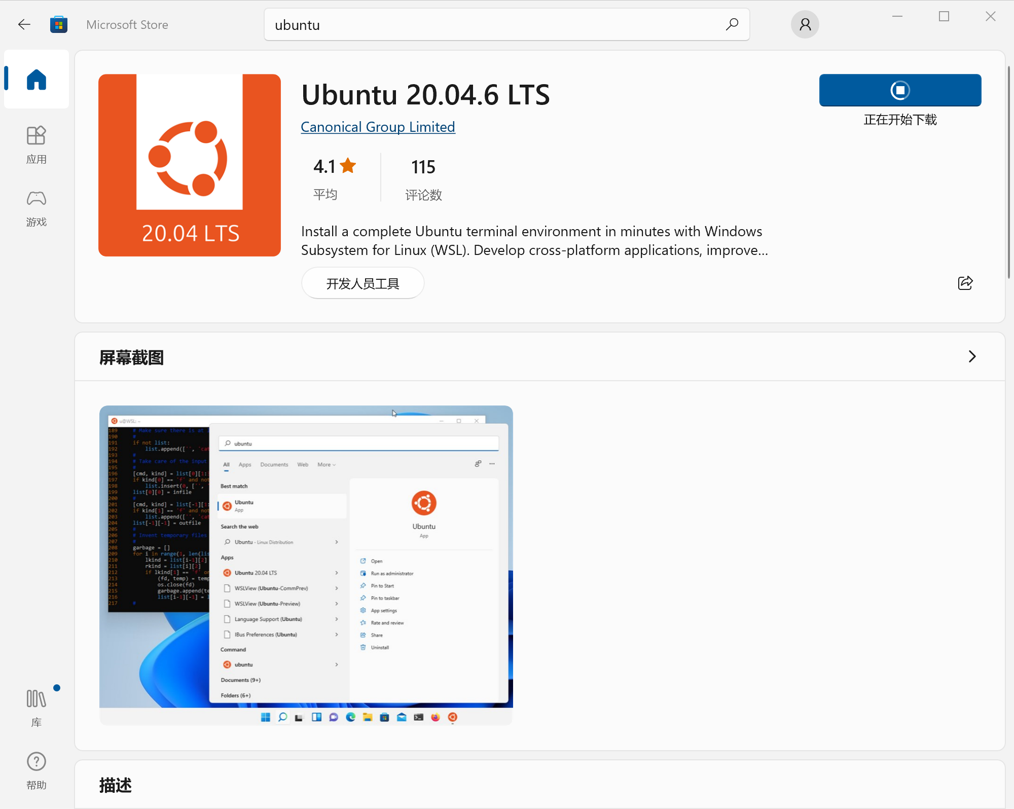

Slide 13


Slide 14


Slide 15
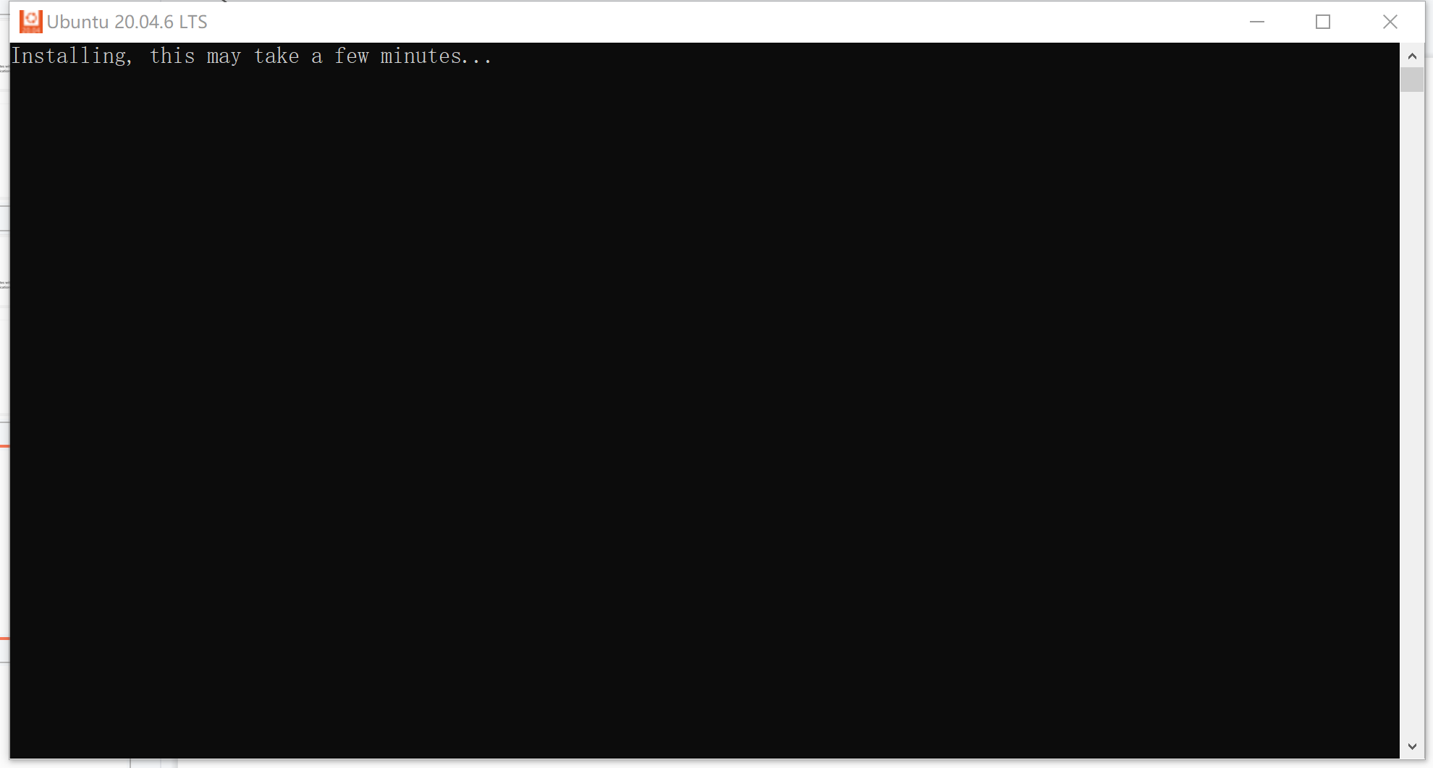

Slide 16
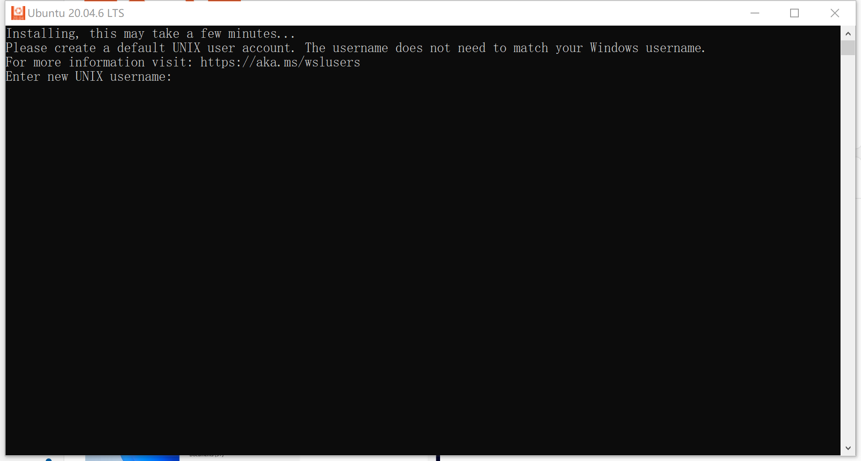

Slide 17
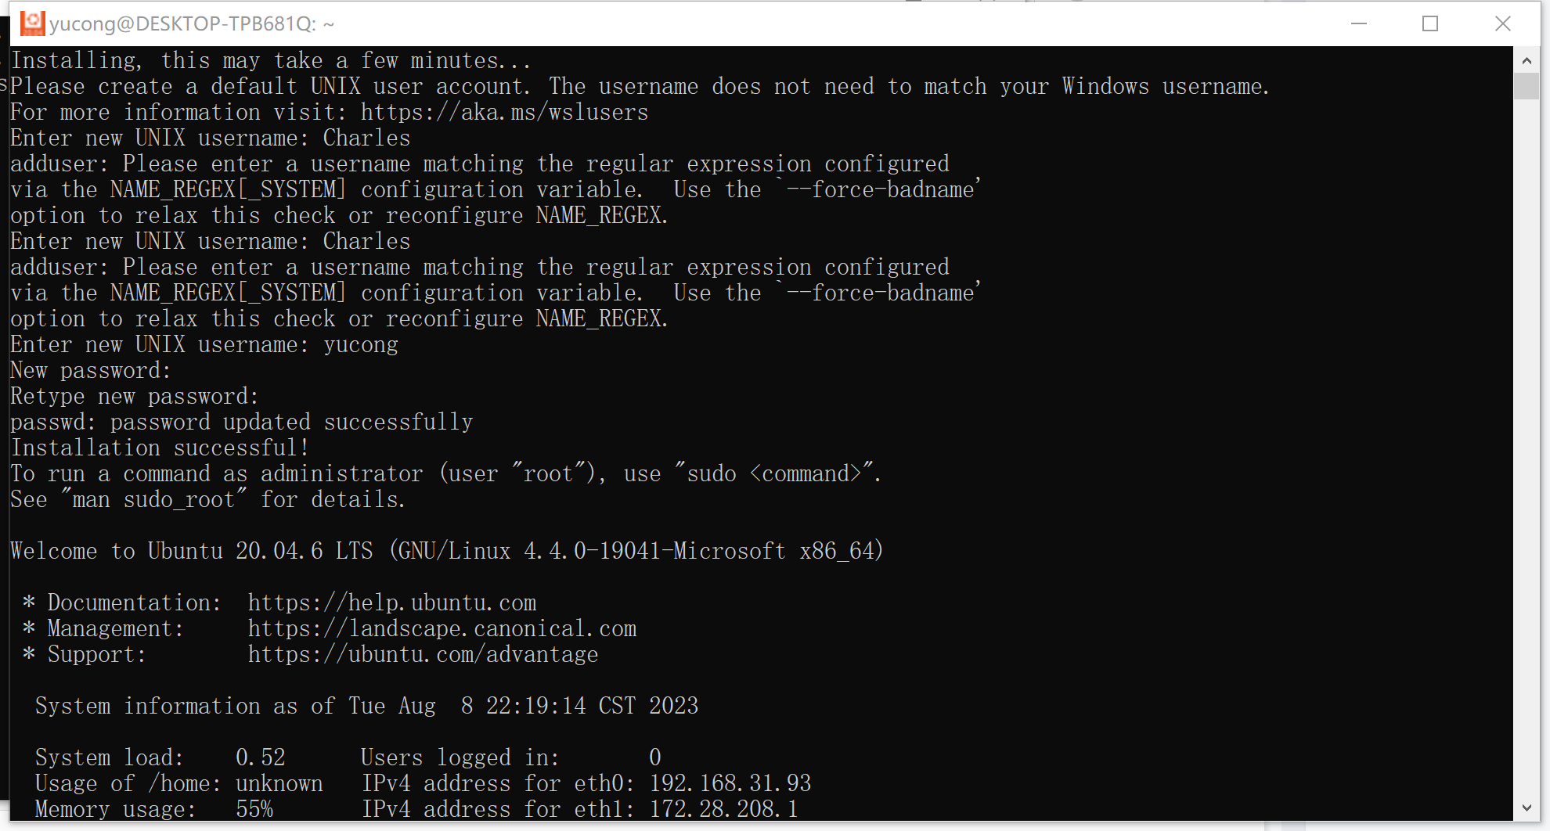

Slide 18
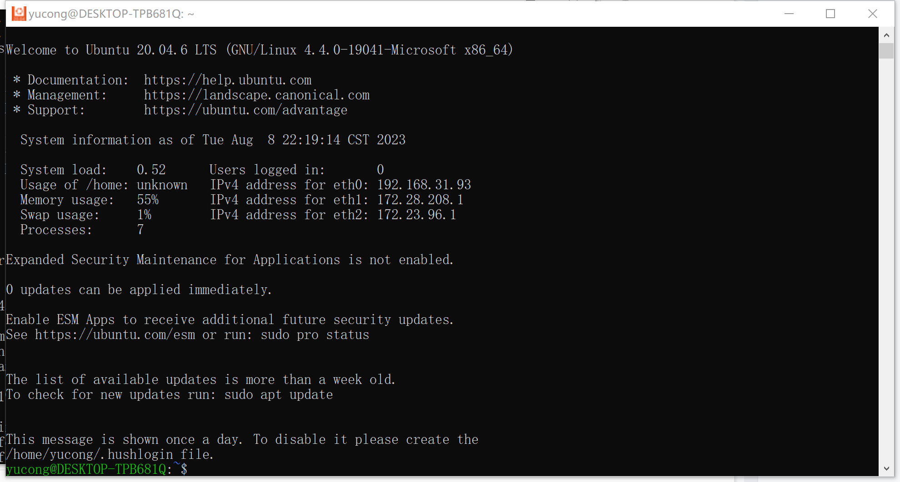

Slide 19
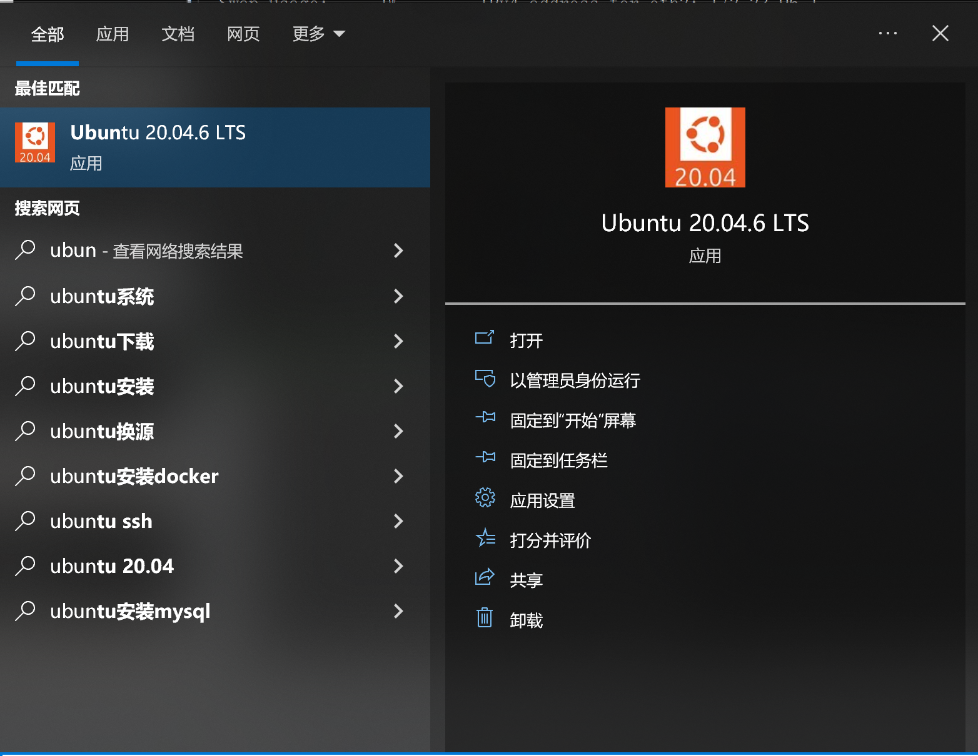

Slide 20
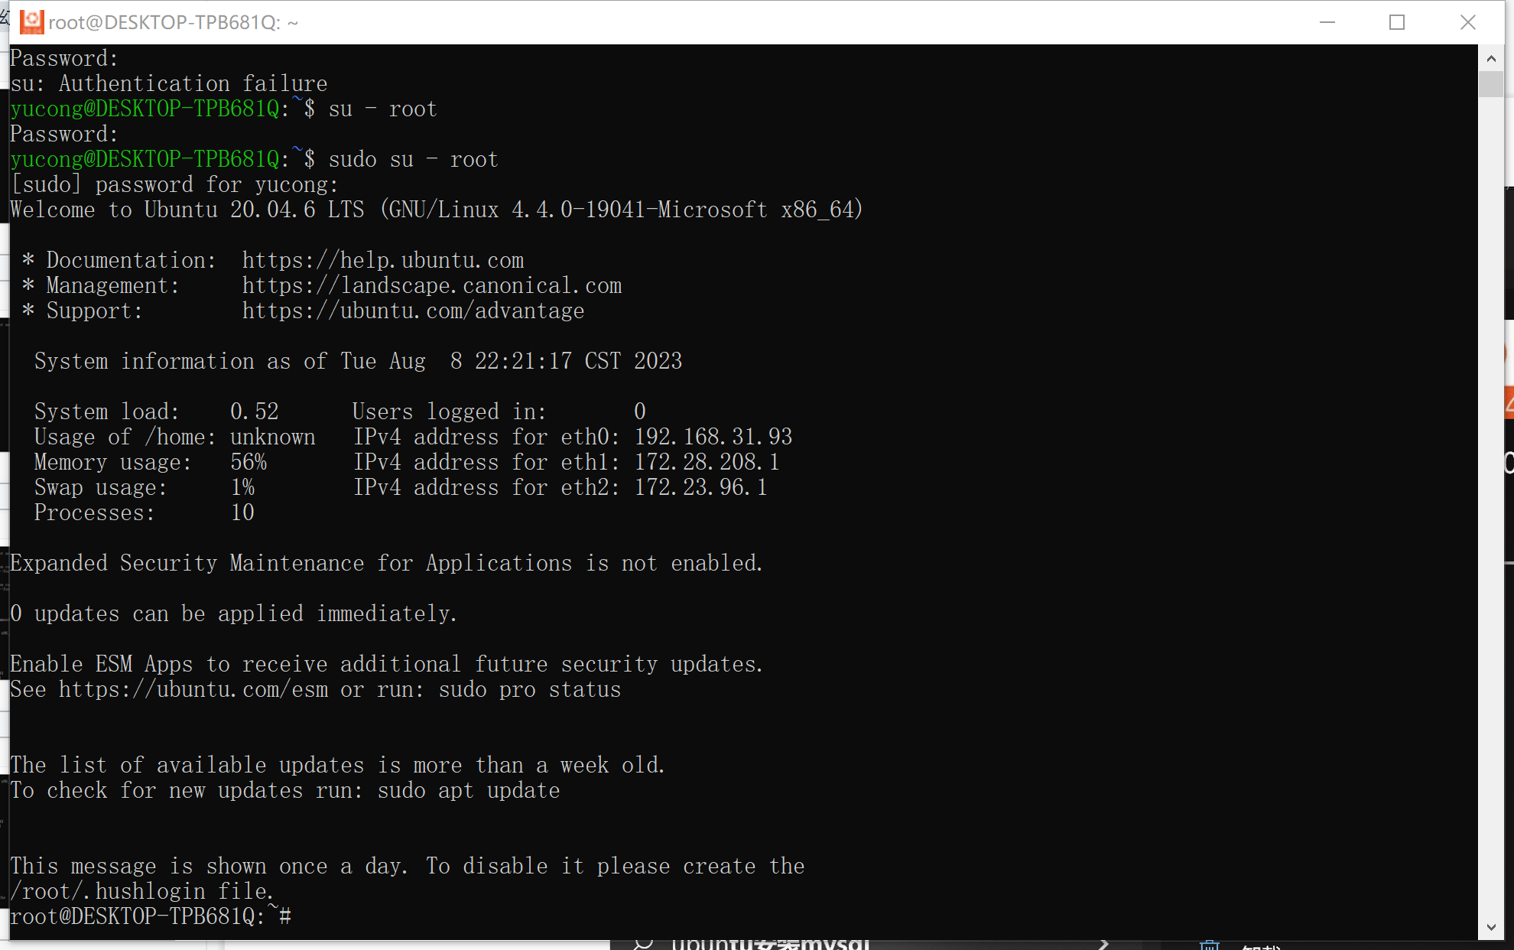

Slide 21
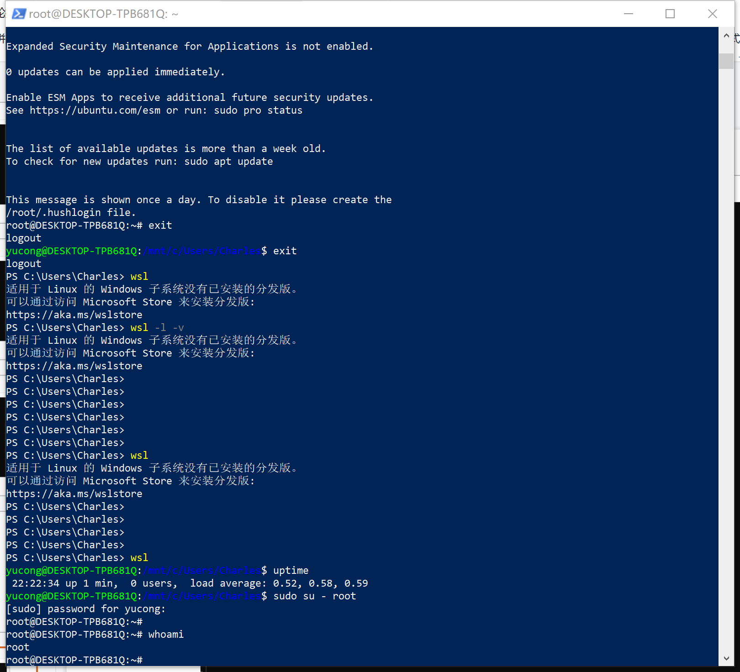

Slide 22
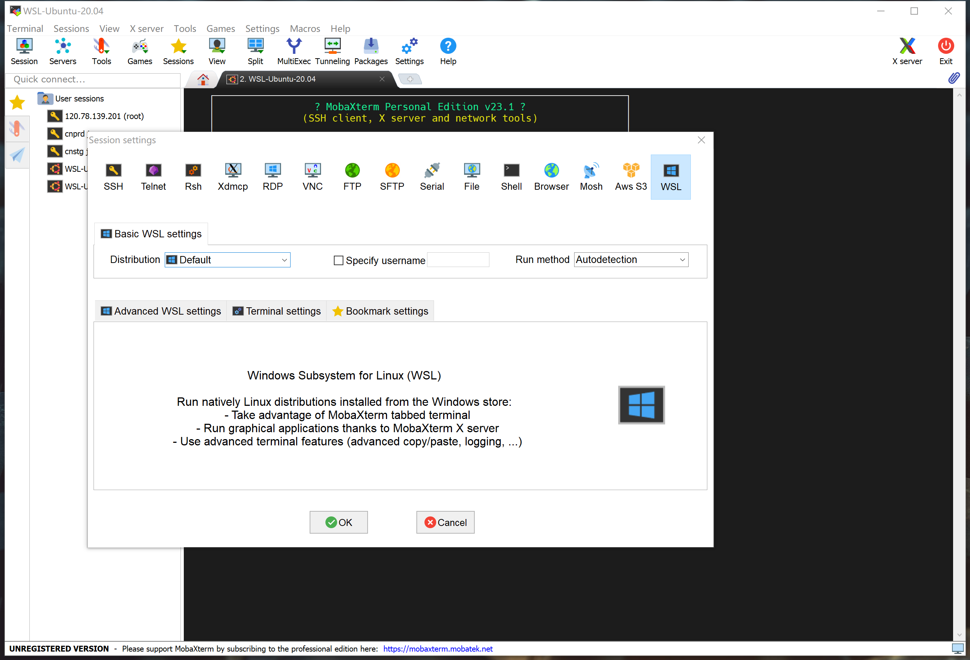

Slide 23
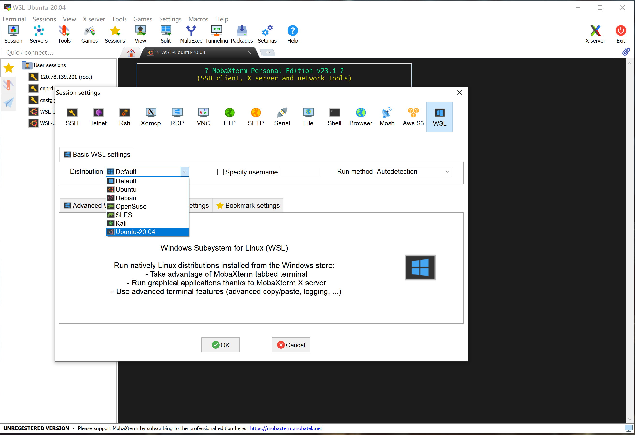

Slide 24
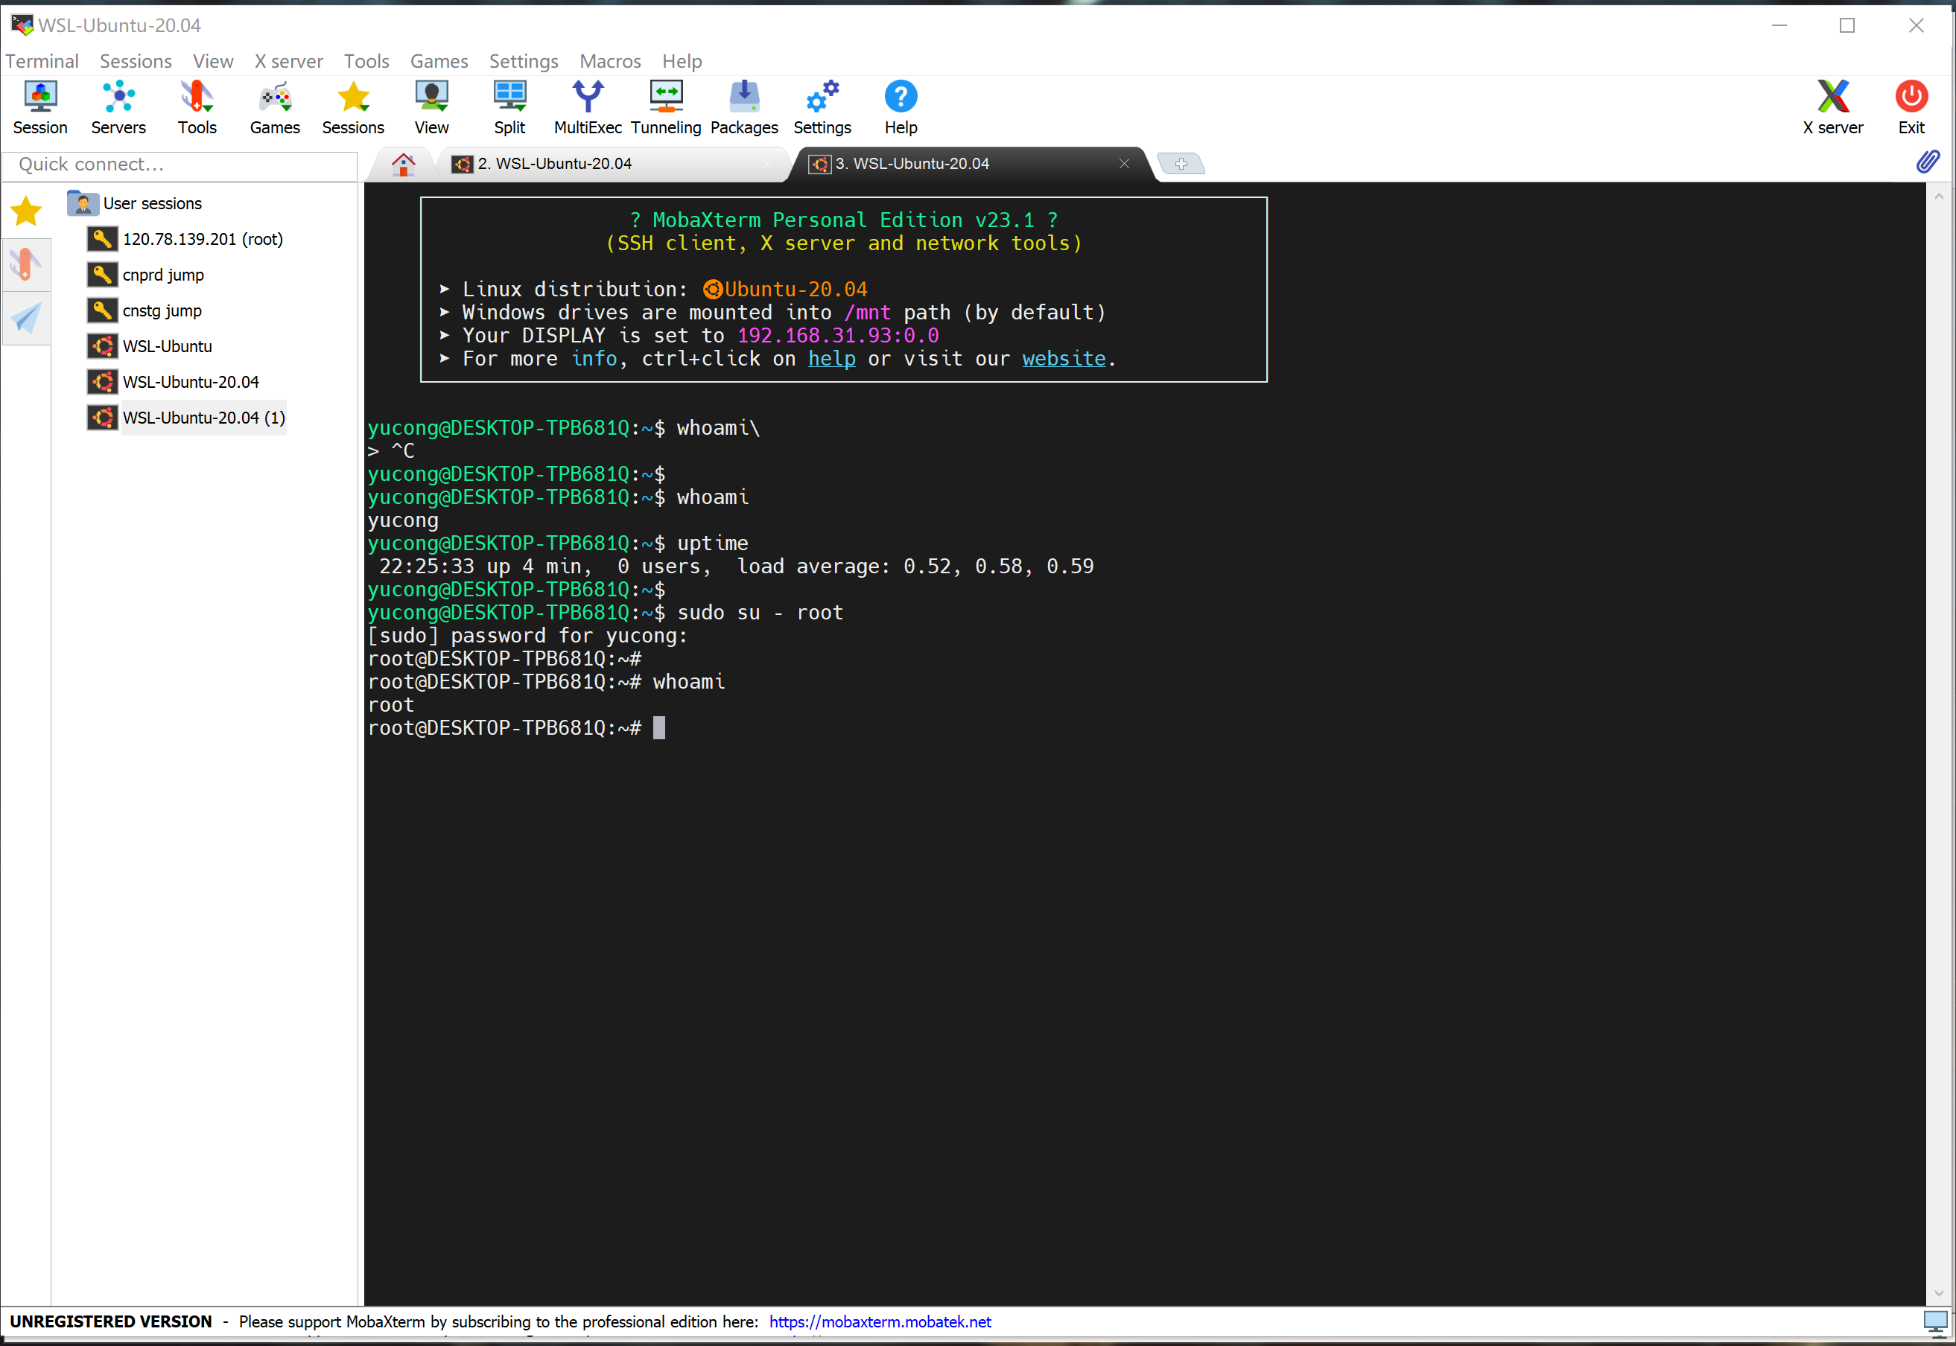

Slide 25
WSL（Windows Subsystem for Linux）和WSL 2是Windows操作系统提供的两个不同的子系统，用于在Windows上运行Linux应用程序。它们之间有一些重要的区别，如下所示：
架构：
WSL：WSL是第一代的Windows Subsystem for Linux，采用的是一个基于系统调用转发的实现方式。它在Windows内核和Linux二进制文件之间提供了一个兼容层，使得可以在Windows上运行原生的Linux应用程序。
WSL 2：WSL 2是第二代的Windows Subsystem for Linux，采用了全新的架构。它使用了一个轻量级的虚拟化技术，将完整的Linux内核嵌入到Windows中，从而提供了更高的兼容性和性能。
内核：
WSL：WSL使用了一个特殊的兼容层，将Linux系统调用转换为Windows系统调用。它并不运行完整的Linux内核，而是依赖于Windows操作系统的内核。
WSL 2：WSL 2使用了一个真正的Linux内核，它与Windows内核分离。这个Linux内核是基于微软的开源项目"WSL 2 Linux Kernel"构建的，它提供了更高的兼容性和更好的性能。
性能：
WSL：由于WSL是基于系统调用转发的实现方式，因此在文件系统性能和网络性能方面可能存在一些限制。对于大多数应用程序来说，WSL提供的性能已经足够好。
WSL 2：WSL 2通过运行真正的Linux内核，提供了更高的性能和更好的兼容性。它在文件系统性能、I/O性能和网络性能方面相对于WSL有显著的改进。
跨平台：
WSL：WSL是Windows操作系统的特定功能，只能在Windows上运行。
WSL 2：WSL 2的内核是一个独立的实体，可以作为虚拟机镜像在其他平台上运行，如Linux和macOS。
总的来说，WSL 2相对于WSL具有更好的性能和兼容性，特别是在文件系统和网络方面。然而，WSL 2需要较新的Windows版本支持，并且在资源消耗方面可能比WSL稍高。选择使用哪个版本取决于你的具体需求和系统配置。

Slide 26
下面是一些常用的WSL（Windows Subsystem for Linux）命令：
wsl：启动默认的WSL发行版（如果有多个发行版安装）。
wsl --set-default-version 2：将WSL默认版本设置为WSL 2。先确保已安装WSL 2，并且Windows版本支持。
wsl --set-version <distribution name> 2：将特定的WSL发行版（<distribution name>）设置为WSL 2。
wsl --list --verbose：列出已安装的WSL发行版，并显示它们的版本信息。
wsl --set-default <distribution name>：将指定的WSL发行版（<distribution name>）设置为默认发行版。
wsl --unregister <distribution name>：注销并删除指定的WSL发行版（<distribution name>）。
wsl --shutdown：关闭正在运行的所有WSL发行版。
wsl --export <distribution name> <filename.tar>：导出指定的WSL发行版（<distribution name>）到一个.tar文件。
wsl --import <distribution name> <install location> <filename.tar>：导入一个.tar文件作为新的WSL发行版（<distribution name>）到指定的安装位置（<install location>）。
wsl --user <username>：切换到指定的用户（<username>）会话。
这些命令涵盖了一些基本的WSL操作，包括启动、设置版本、管理发行版、导入/导出以及用户切换等。你还可以使用常见的Linux命令，如ls、cd、mkdir、rm等，在WSL环境中进行文件和目录操作。

Slide 27
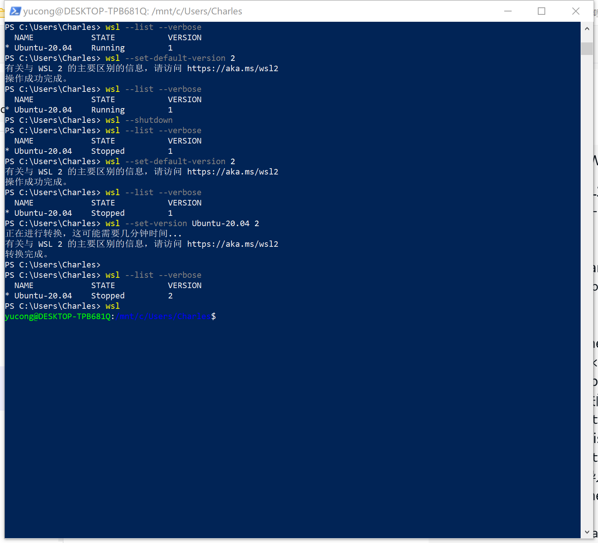

Slide 28
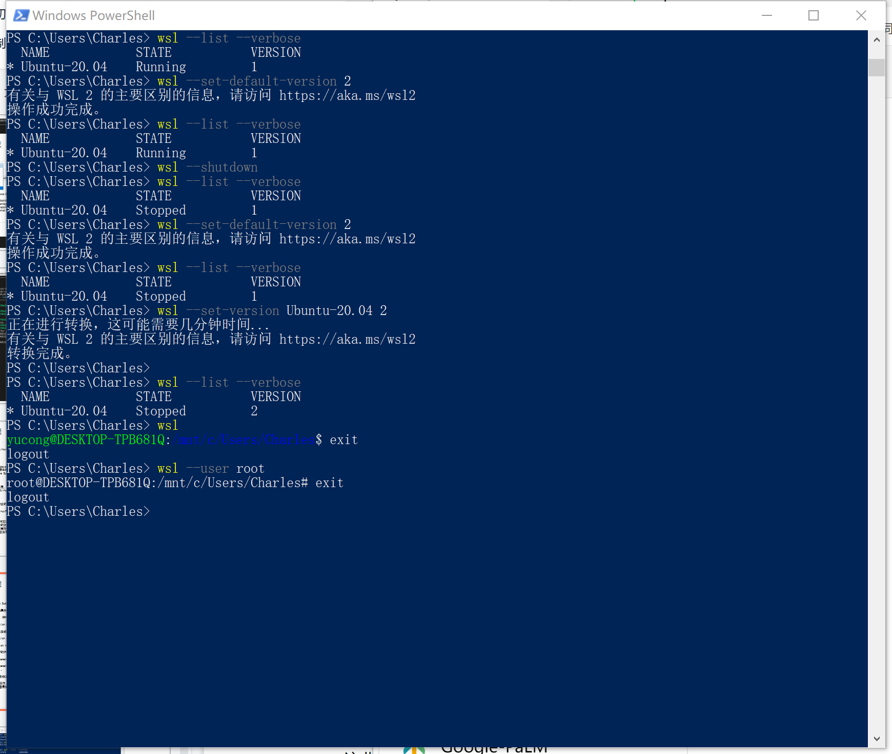

Slide 29
PAC（Proxy Auto-Config）文件是一种用于自动配置代理服务器的文件格式。它包含一段JavaScript代码，用于根据特定规则决定哪些网络请求需要通过代理服务器进行转发，以及选择哪个代理服务器进行转发。
PAC文件的作用是根据特定条件动态选择代理服务器，以便在不同的网络环境中自动切换和配置代理。这样可以根据需要自动路由网络流量，提供更灵活、智能的代理策略，并且可以根据网络请求的目标地址、源地址、协议等因素进行动态调整。
配置PAC文件的主要目的是实现以下功能：
访问控制：PAC文件可以根据特定规则限制或允许特定的网络请求通过代理服务器。例如，可以配置PAC文件来限制某些特定网站或IP地址的访问，或者只允许特定的域名通过代理。
内容过滤：PAC文件可以根据URL或其他条件过滤和修改网络请求的内容。这对于实现广告屏蔽、恶意网站过滤、网页内容修改等功能很有用。
负载均衡：在代理服务器集群中，PAC文件可以根据负载均衡算法选择合适的代理服务器。这样可以将请求分配到不同的服务器上，提高代理服务器的性能和可用性。
内网穿透：PAC文件还可以用于配置内网穿透，使得内部网络的请求通过代理服务器访问外部网络，实现安全访问和管理。
总的来说，配置PAC文件可以根据特定规则和条件智能地选择代理服务器，实现访问控制、内容过滤、负载均衡等功能，提供更灵活和智能的代理服务。

Slide 30
https://github.com/williambailey/pacproxy
pacproxy
Build Status
A no-frills local HTTP proxy server powered by a proxy auto-config (PAC) file. Especially handy when you are working in an environment with many different proxy servers and your applications don't support proxy auto-configuration.
$ ./pacproxy -h
pacproxy v2.0.6
A no-frills local HTTP proxy server powered by a proxy auto-config (PAC) file
https://github.com/williambailey/pacproxy
Usage:
-c string
PAC file name, url or javascript to use (required)
-l string
Interface and port to listen on (default "127.0.0.1:8080")
-v send verbose output to STDERR
# shell 1
pacproxy -c 'function FindProxyForURL(url, host){ console.log("hello pac world!"); return "PROXY random.example.com:8080"; }'
# shell 2
export http_proxy="127.0.0.1:8080"
export https_proxy="127.0.0.1:8080"
curl -I "http://www.example.com"

